Slide 1
الدرس الأول
قدرة الله تعالى سورة الملك
-احرص على الأخلاق فهي حياة لك بعد موتك
مدرسة النشء الصالح
احرص على العلم واجعله مصباحاً في طريقك إلى الله

Slide 2
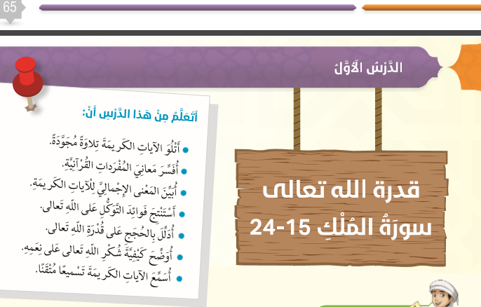

Slide 3
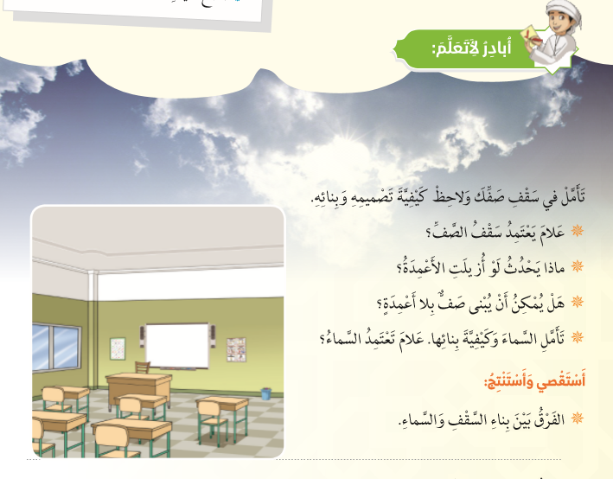

-أن السماء بناها الخالق بلاعمد وأن سقف بناه الإنسان وله أعمدة
-تدل على قدرة الله وعظمته

Slide 4
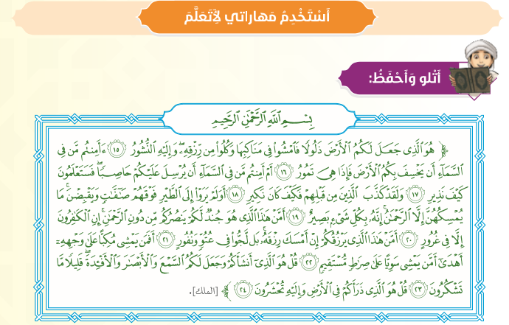

Slide 5
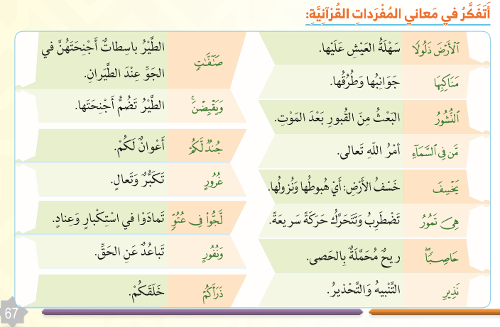

Slide 6
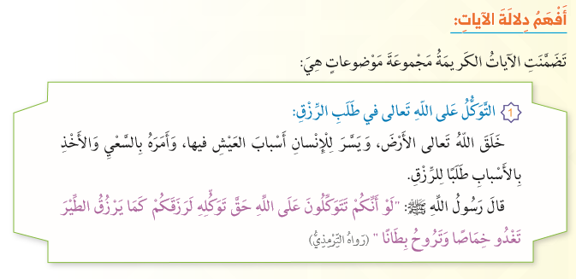

Slide 7
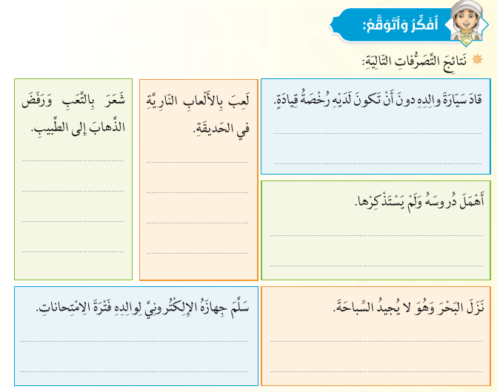
-عمل الحوادث
-زيادة المرض وتفاقم أعراضه
-إزعاج الناس وفزعهم
-الرسوب في الغمتحانات
-تصرف صائب حتى يركز في المذاكرة
-الغرق والموت

Slide 8
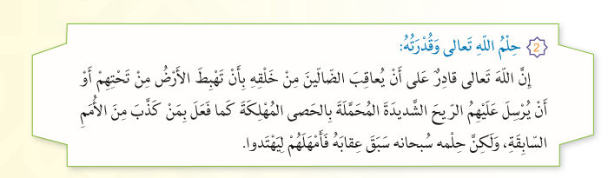

Slide 9
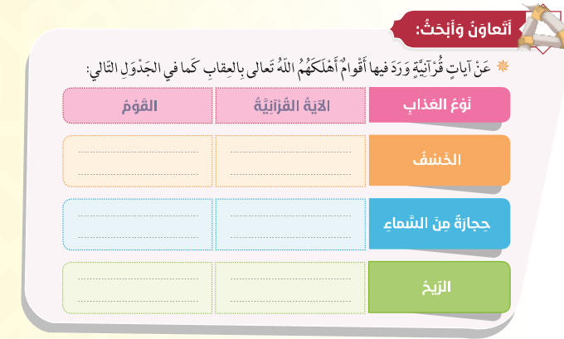
-قارون
-(فخسفنا به الأرض)
-جيش أبرهة
-(ترميهم بحجارة من سجيل)
-قوم ثمود
-(فأما ثمود فأهلكوا بريح صرصر عاتية)

Slide 10
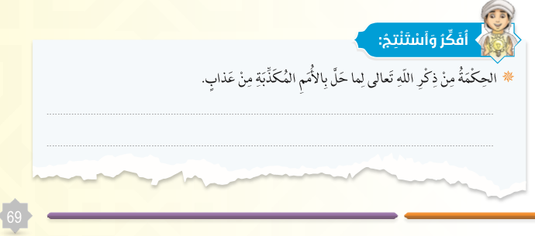
حتى لا يحل بنا العقاب من الله
-لأخذ العظة والعبرة

Slide 11
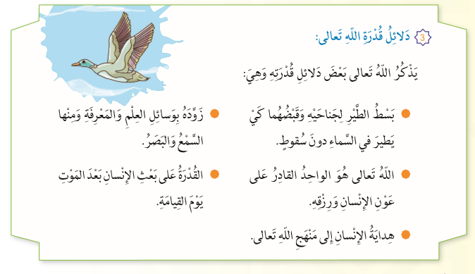

Slide 12
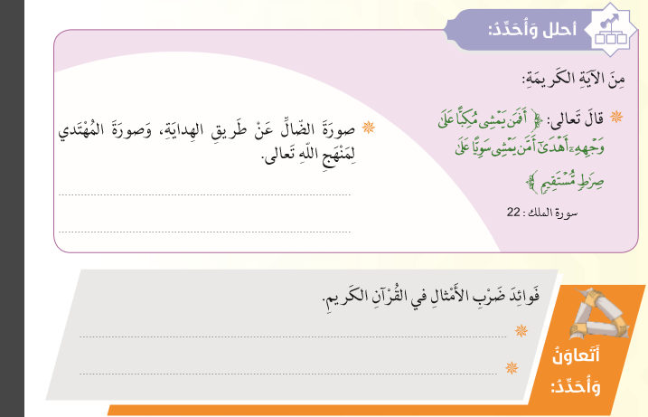
-المهتدي يمشي على طريق ممهد مستقيم.والضال في طريق كله عقبات وحفر لايقف مستقيماً من كثرة عثراته فهو يمشي على وجهه.
-لأخذ العظة والعبرة ولتقريب المعنى للأذهان

Slide 13
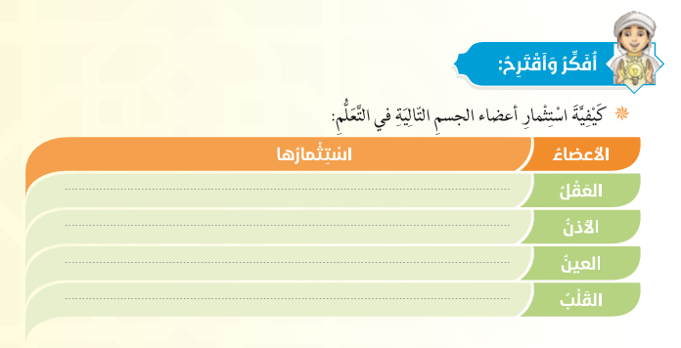
-الحفظ والتفكر والفهم
-حسن الاستماع والإنصات
-الرؤية الجيدة والتمعن
-الإخلاص والصدق في طلب العلم

Slide 14
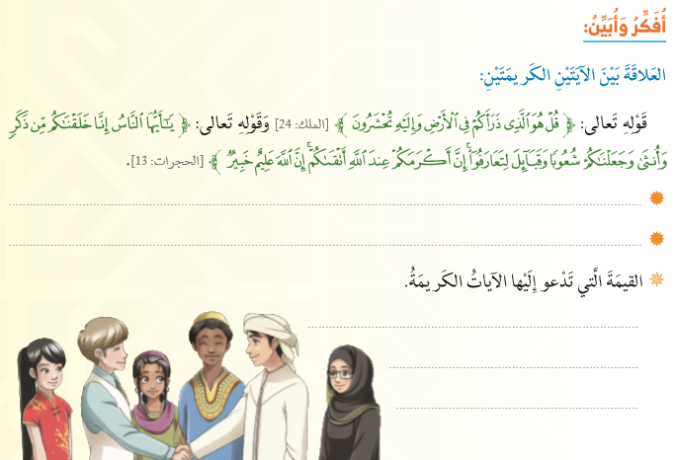
وجوب التفكر في أن جميع الناس من أب وأم وأنهم أخوة
التعاون والتعاطف

Slide 15
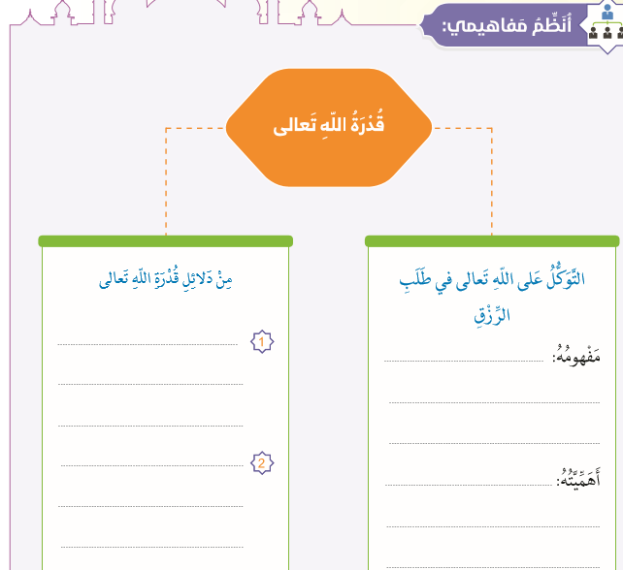
-رفع السماء بلا عمد
-هو الأخذ بالأسباب بالسعي والتعلم لطلب الرزق وترك النتائج على الله تعالى
-بسط الأرض وتمهيدها
-الرضى بما قسمه الله لك وعدم حسد الغير

Slide 16
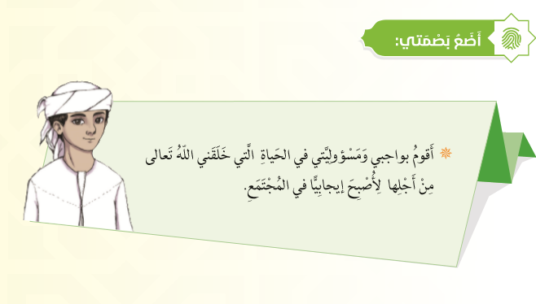

Slide 17
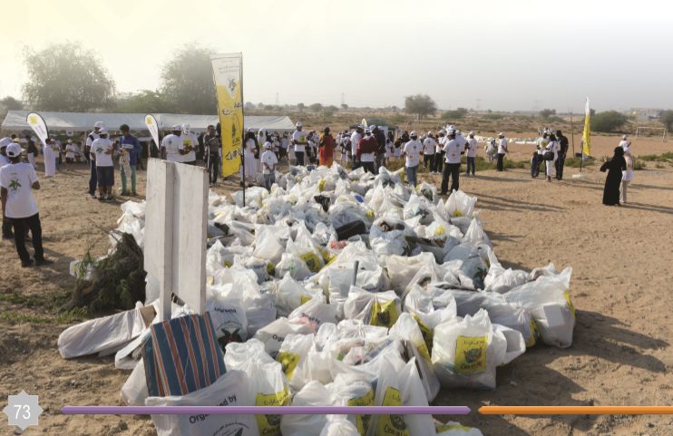

Slide 18
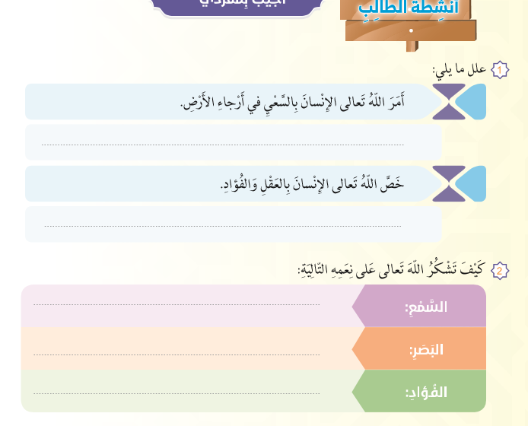
-للأخذ بأسباب الحصول على الرزق وعدم التواكل
-ليكون أهلاً للتكاليف الشرعية لعبادة الله تعالى
-أن أسخرها في ينفع ويرضي الله تعالى
-أن أستعمله في طاعة الله وطلب العلم
-أن أخلص العمل لله تعالى

Slide 19
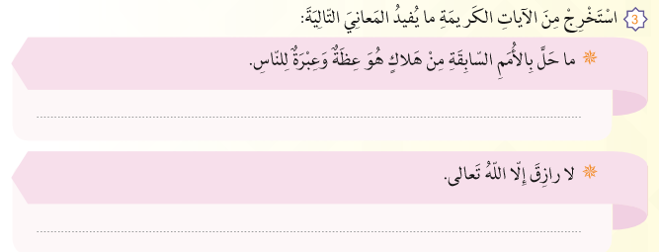
-(ولقد كذب الذين من قبلهم فكيف كان نكير
-(أمن هذا الذي يرزقكم إن أمسك رزقه)

Slide 20
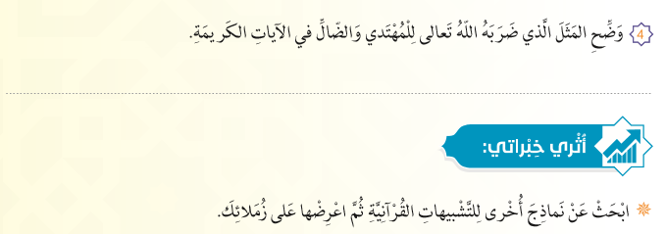
-المهتدي يمشي على طريق مستقيم واضح وممهد والضال من كثرة تعرج طريقه يتعثر ويقع على وجهه وكأنه يمشي على وجهه لا يرى شيئاً

Slide 21
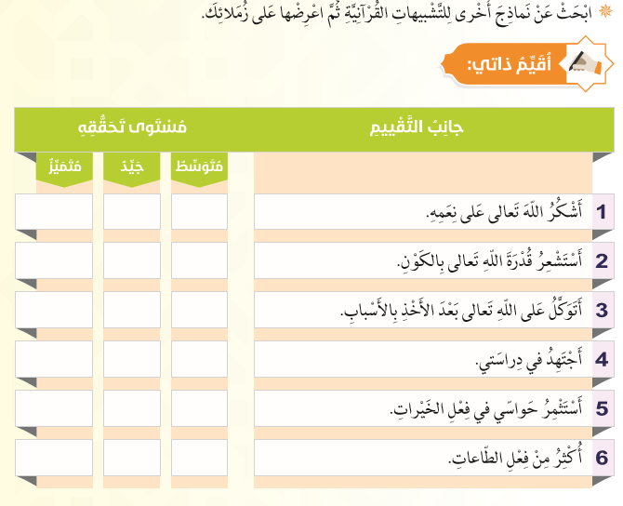

Slide 22
انتهى الدرس بفضل من الله ومنته

Slide 23
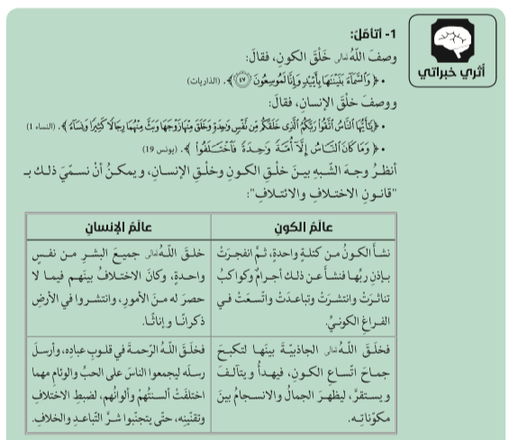

Slide 24
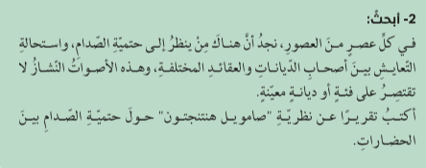

Slide 25
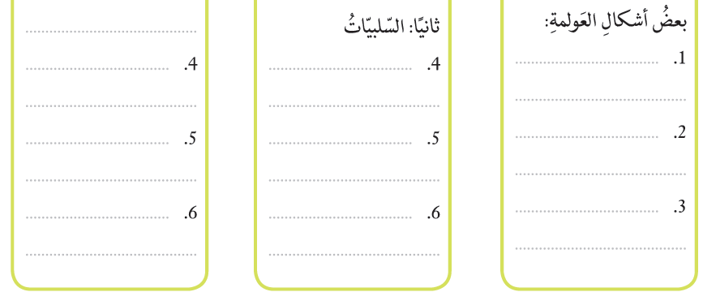
الحقوق الإنسانية العامة
ذوبان الشخصية والهوية الوطنية
العولمة الاقتصادية
حرية الاختيار وعدم الإكراه
تعطيل المصالح
الوطنية
العولمة الثقافية
وحدة القيم الإنسانية
فرض الهيمنة على مقدرات الدول الضعيفة
العولمة السياسية

Slide 26
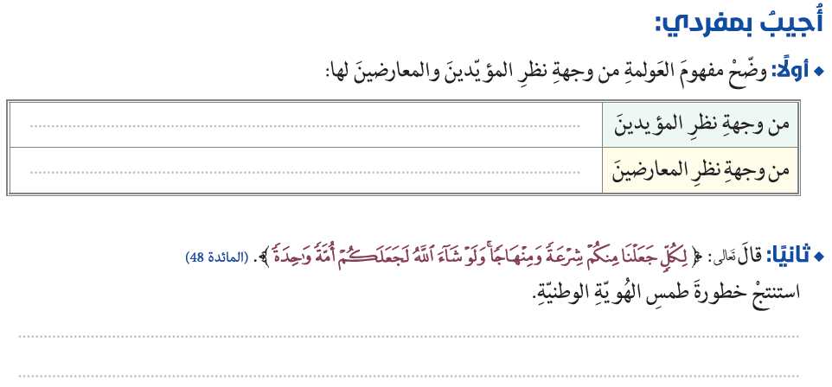
زيادة درجة الارتباط والتعاون بين المجتمعات الإنسانية من خلال عملية تبادل السلع والأموال وانتقال الأشخاص والمعلومات
فرض نمط حضاري معين فكرا وثقافة واقتصادا وسياسة وتعميمه على العالم

Slide 27
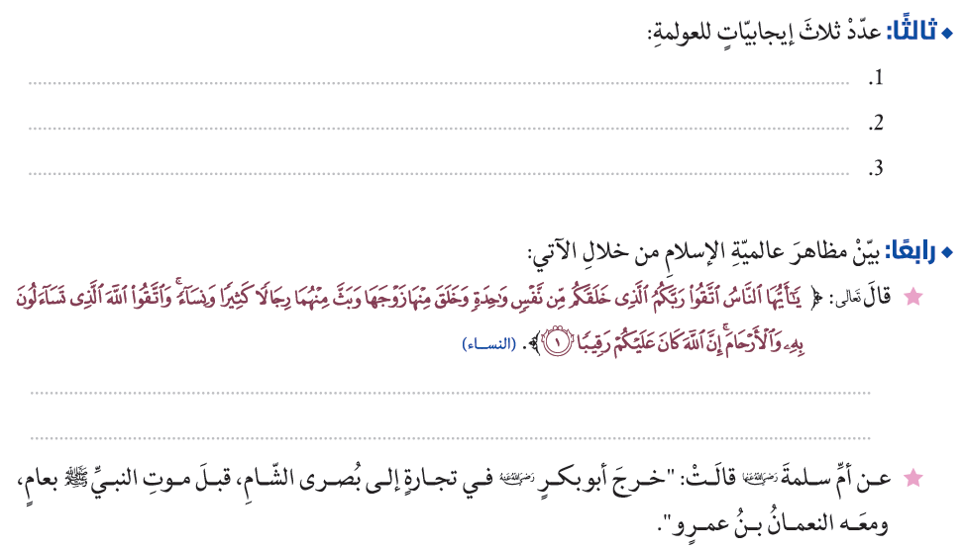
وحدة الأصل والنشأة (اجتماعية)
تبادل التجارة والمنافع والسلع بين المسلمين وغيرهم (اقتصادية)

Slide 28
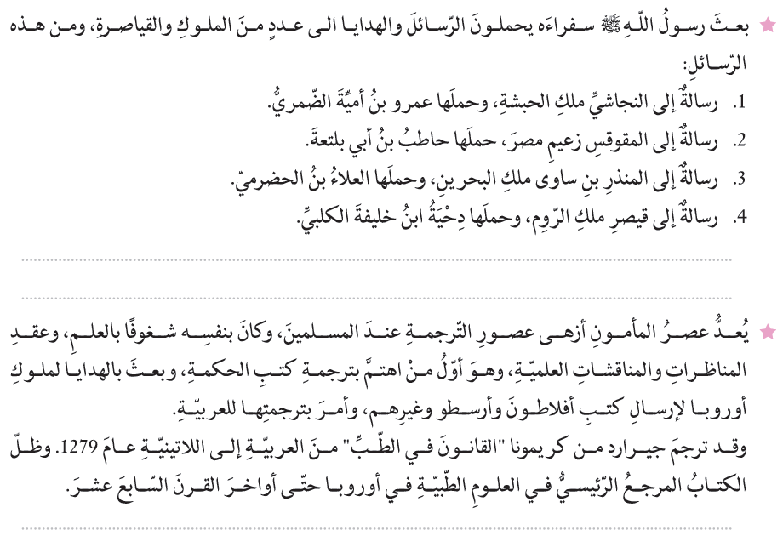
تعزيز العلاقات السياسية بين الدول (سياسية)
نقل الخبرات والمعارف العلمية (علمية)

Slide 29
